Slide 1
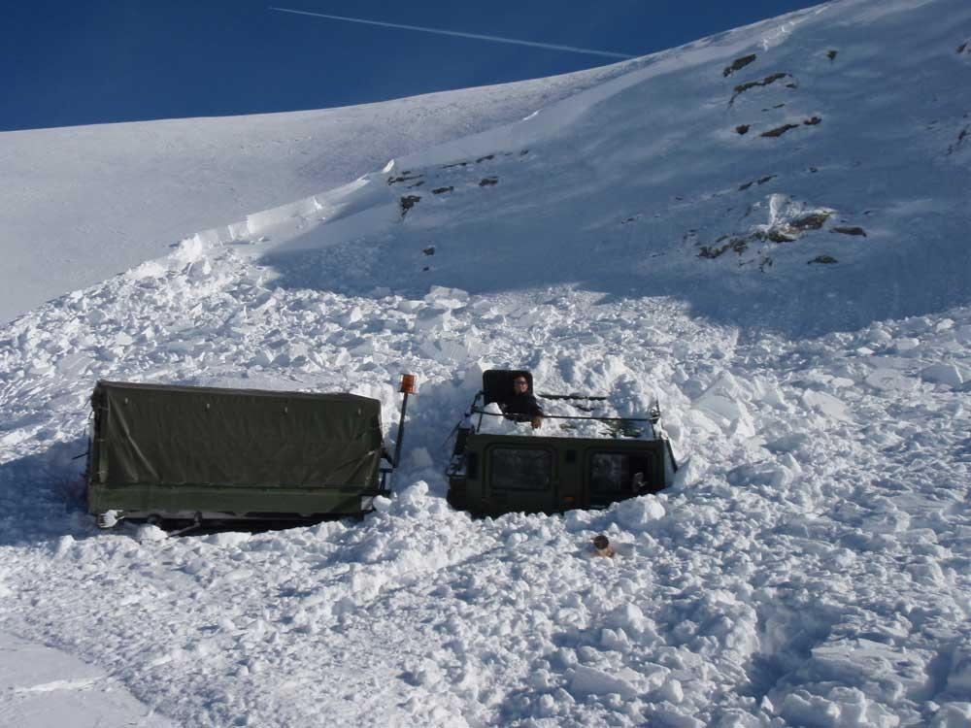

Neige & Sécurité
FAMI
Notes:
Animer un débat autour des quantités d’accidents dus aux avalanches.

Slide 2
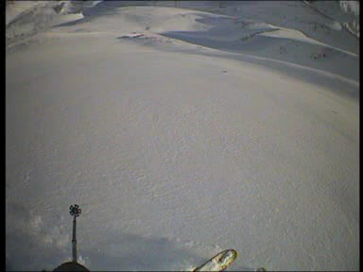
Pourquoi ?
Notes:
Cliquer sur l’image pour la vidéo

Slide 3
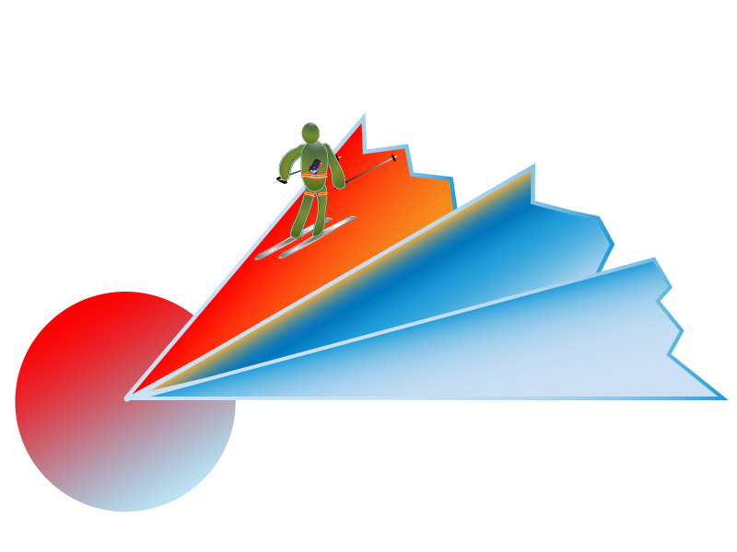
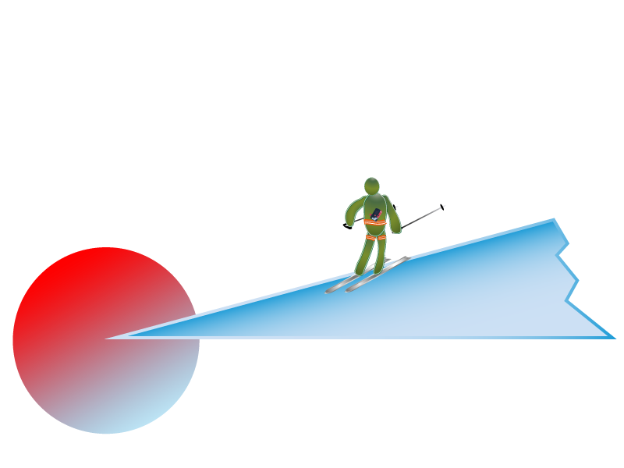
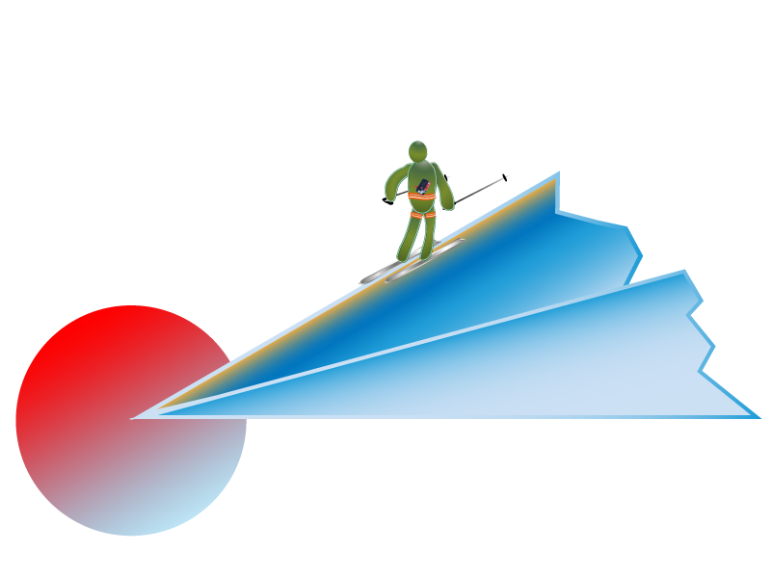
Pourquoi y a-t-il des avalanches ?
30 degrés
15 degrés
Notes:
0 à 15° pas de départ d’avalanche mais ski limité
15 à 27° pas de départ d’avalanche
> ou = 30° : départ d’avalanche possible

Slide 4

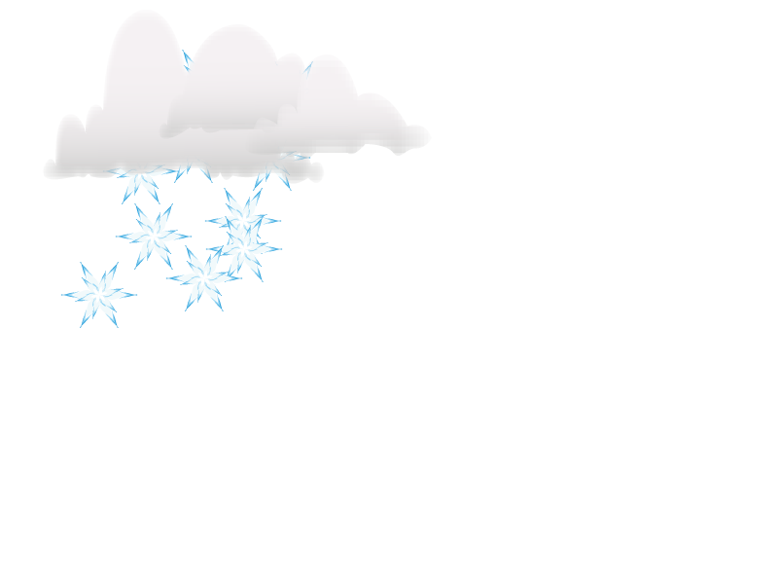
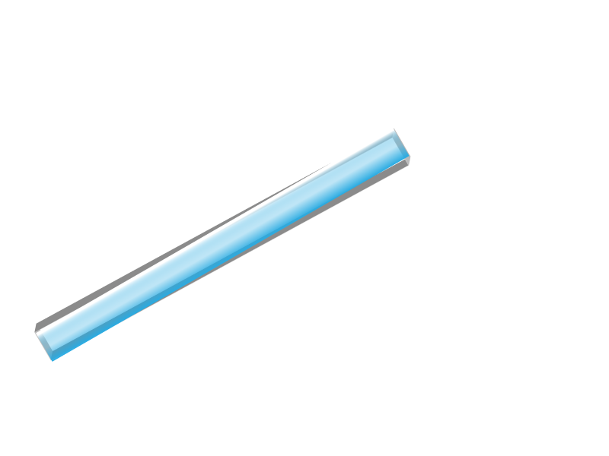
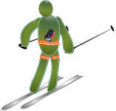


Pourquoi y a-t-il des avalanches ?
+30 degrés
Notes:
La neige forme des couches aux propriétés variables (épaisseurs, dureté, cohésion…) avec des couches fragiles plus ou moins épaisses.
Il y a toujours un facteur déclenchant : Naturel : Nouvelle neige, réchauffement ou accidentel : passage d’un skieur, un animal une explosion

Slide 5


Pourquoi y a-t-il des avalanches ?
Le VENT !
Notes:
Le vent qui produit des couches fragiles, plaques à vent

Slide 6
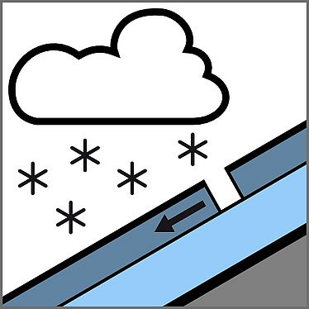
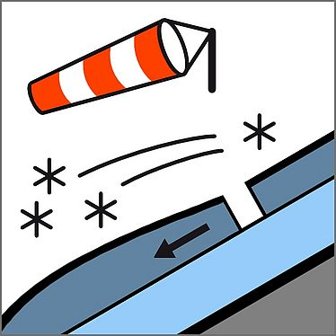
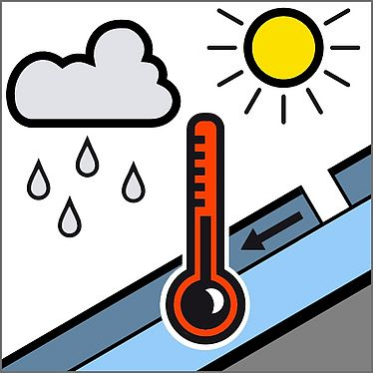
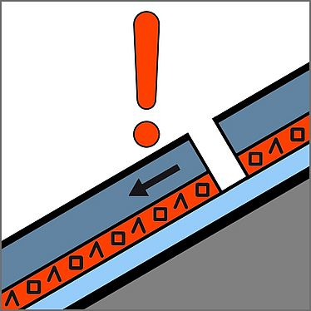
Je me méfie quand :
Neige récente
Vent
Bulletin d’Estimation du Risque d’Avalanche (BERA)
Pluie ou réchauffement important
Présence de couches fragiles
Notes:
Essayer de trouver des exemples de sorties où les élèves ont vécu ces problématiques : pour les couches fragiles, sur le terrain faire sonder au bâton, faire une coupe…
Nécessite une lecture fine du
Bulletin d’Estimation du Risque d’Avalanche (BERA)

Slide 7
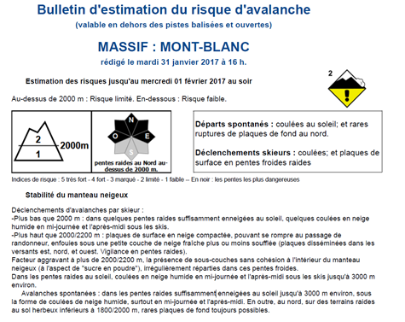
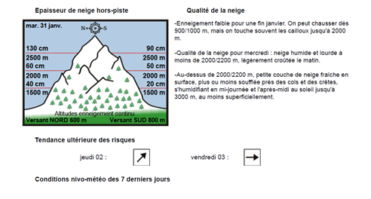
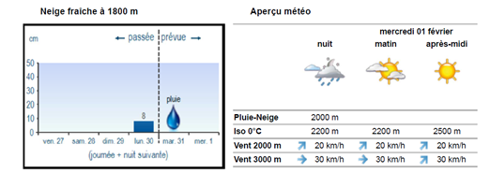
3 clés de lecture du BERA
Estimation !
1/ Quelles avalanches ?
2/ Localisation ?
3/ Observables ?

Slide 8
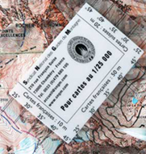
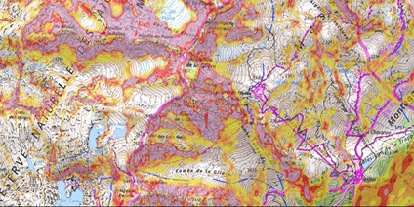
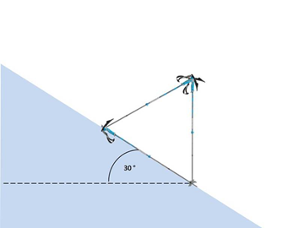
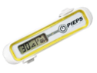
Comment mesurer la pente ?
Carte papier : Réglet de mesure de pente
Smartphone : Applications de cartographie
ou web (www.skitrack.fr, ...)
Terrain : Inclinomètre, smartphone ou bâtons
Notes:
Estimer la pente sur le terrain, faire des relevés plus précis ensuite à l’aide d’outil comme le clinomètre ou une application sur smartphone. En salle, faire un exercice avec la carte papier et le réglet, faire des observation sur smartphone ou sur un ordinateur à l’aide de www.skitrack

Slide 9
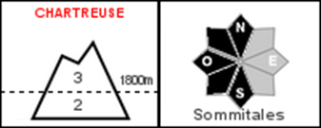
La pente : Quelle orientation/altitude ?
Tenir compte de l’orientation/l’altitude des pentes en lien avec le BERA

Slide 10
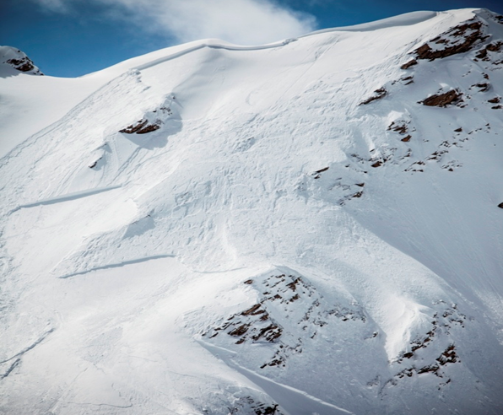
La pente : Facteurs aggravants ?
Risque d’ensevelissement
+ saut de barres rocheuses
Risque d’ensevelissement

Slide 11
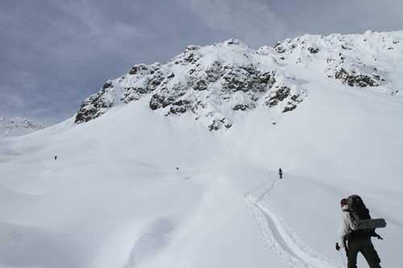
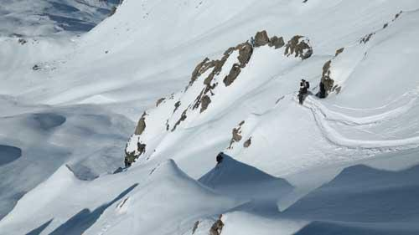
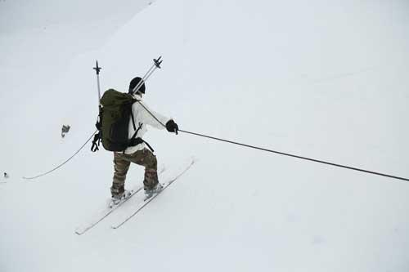
Conduite à tenir en pente > 30°
Espacement
Îlots de sécurité
Aménagement
Notes:
Distance de confort =
éviter de surcharger le manteau neigeux
Espacement en fonction des dimensions du passage raide
Surveillance mutuelle
Déplacement d’îlot de sécurité en îlot de sécurité
Aménagements du terrain
si exposition au danger : cordes,
trace améliorée…

Slide 12

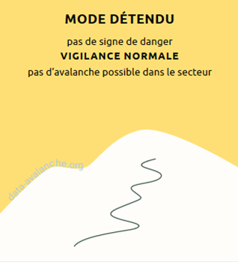
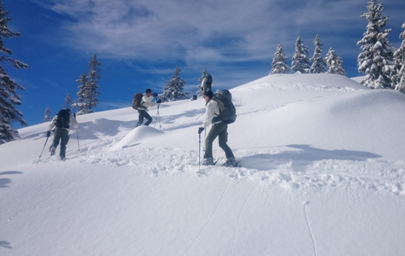
Mode de vigilance : Détendu

Slide 13

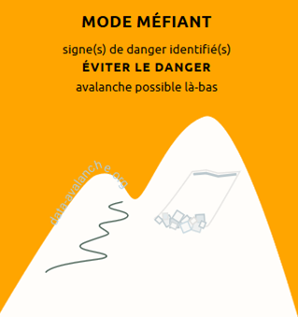
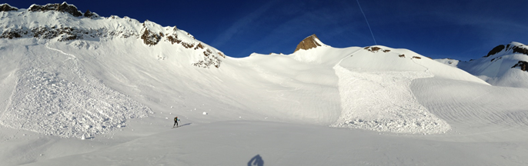
Mode de vigilance : Méfiant
Stratégie d’évitement

Slide 14

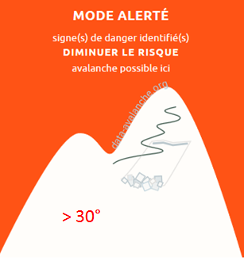
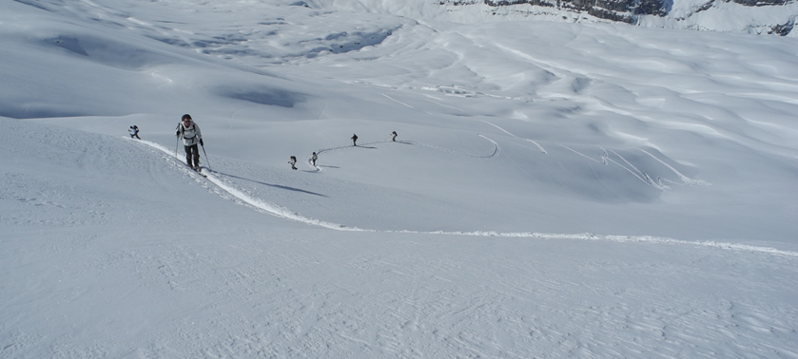
Mode de vigilance : Alerté
Distance de sécurité
& Surveillance mutuelle
depuis zone sûre

Slide 15

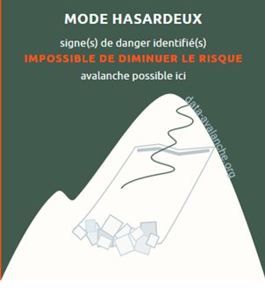
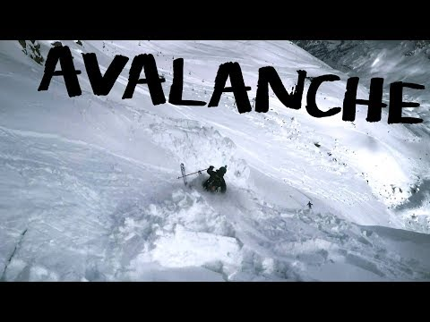
Mode de vigilance : Hasardeux

Slide 16
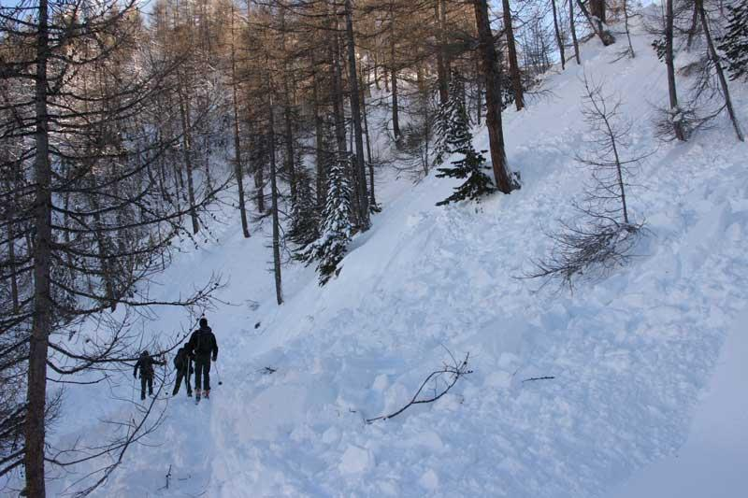
Idée fausses
Ca ne craint rien :
S’il y a déjà des traces
A côté des pistes
Dans la forêt
Avec peu de neige

